Slide 1

琢玉——
划时代家教互动平台

Slide 2

目 录
CONTENTS
1
背景调研
4
时间规划
2
产品介绍
3
营销策划

Slide 3

1
研发背景

Slide 4
背景调研
Background
在传统辅导方式在双减政策下的劣势逐渐显现的情况下，他们需要找一个可靠的解决方案。既能解决学生劣势学科的辅导问题，又可以较为高效地安排辅导时间，这时候一份得力的家教会是第一选择。即使学生不想，他们的父母看到自己子女的成绩无法上提也会急于为他们找一份家教。这样我们的服务市场非常庞大。
双减政策对传统教辅行业的冲击
当下家教信息传播方式效率低下
市面上还未有类似的产品流行
大部分家教家教信息都是通过微信群进行发布和接单，但是这样的效率低下，并且很容易出现“与时间有关的错误”问题。
经过调研，现在市面上还没有流行的面向大学生群体的家教信息发布与接收的产品，应用前景广阔。
Notes:
更多精美模板欢迎访问 WWW.33PPT.COM

Slide 5
2
产品介绍

Slide 6
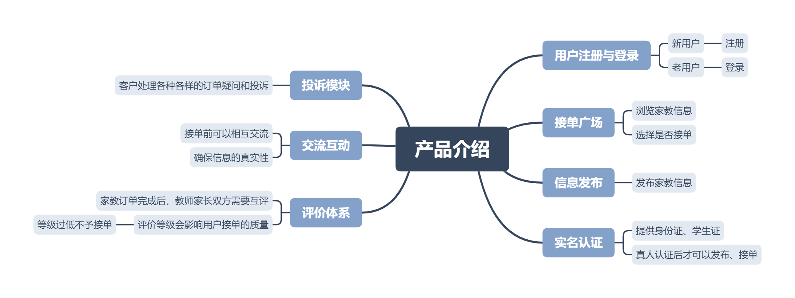
产品介绍
Product
Notes:
更多精美模板欢迎访问 WWW.33PPT.COM

Slide 7
3
营销策划

Slide 8



营销策划
Enterprise characteristics
成本投入
盈利来源
合作渠道
硬件费用
服务器费用
流动资金
教师收取佣金
发布费用
广告宣传利润
教育机构
大学
Notes:
更多精美模板欢迎访问 WWW.33PPT.COM

Slide 9
营销策划
Enterprise characteristics
项目初期
需要大量活跃用户，不应收取过多费用
发布方收取费用较少
教师方免费注册
项目中期
发布方发布10元一次
教师注册费50元
盈利来源
项目稳定期
发布方，教师方费用不变
收取广告费用
Notes:
更多精美模板欢迎访问 WWW.33PPT.COM

Slide 10
4
时间规划

Slide 11
整体规划
Enterprise prospect
1
2
3
4
第一阶段
第二阶段
第三阶段
第四阶段
APP设计
完成APP开发
推出到应用市场
广告发布与宣传
网站这整合推广
发布广告
信息流推广

Slide 12
发展前景
Enterprise prospect
APP准备阶段
APP项目研发
APP交付试用
APP运营
2021-10
2021-10
2021-12
2022-01

Slide 13
THANK YOU

